Slide 1


Slide 2
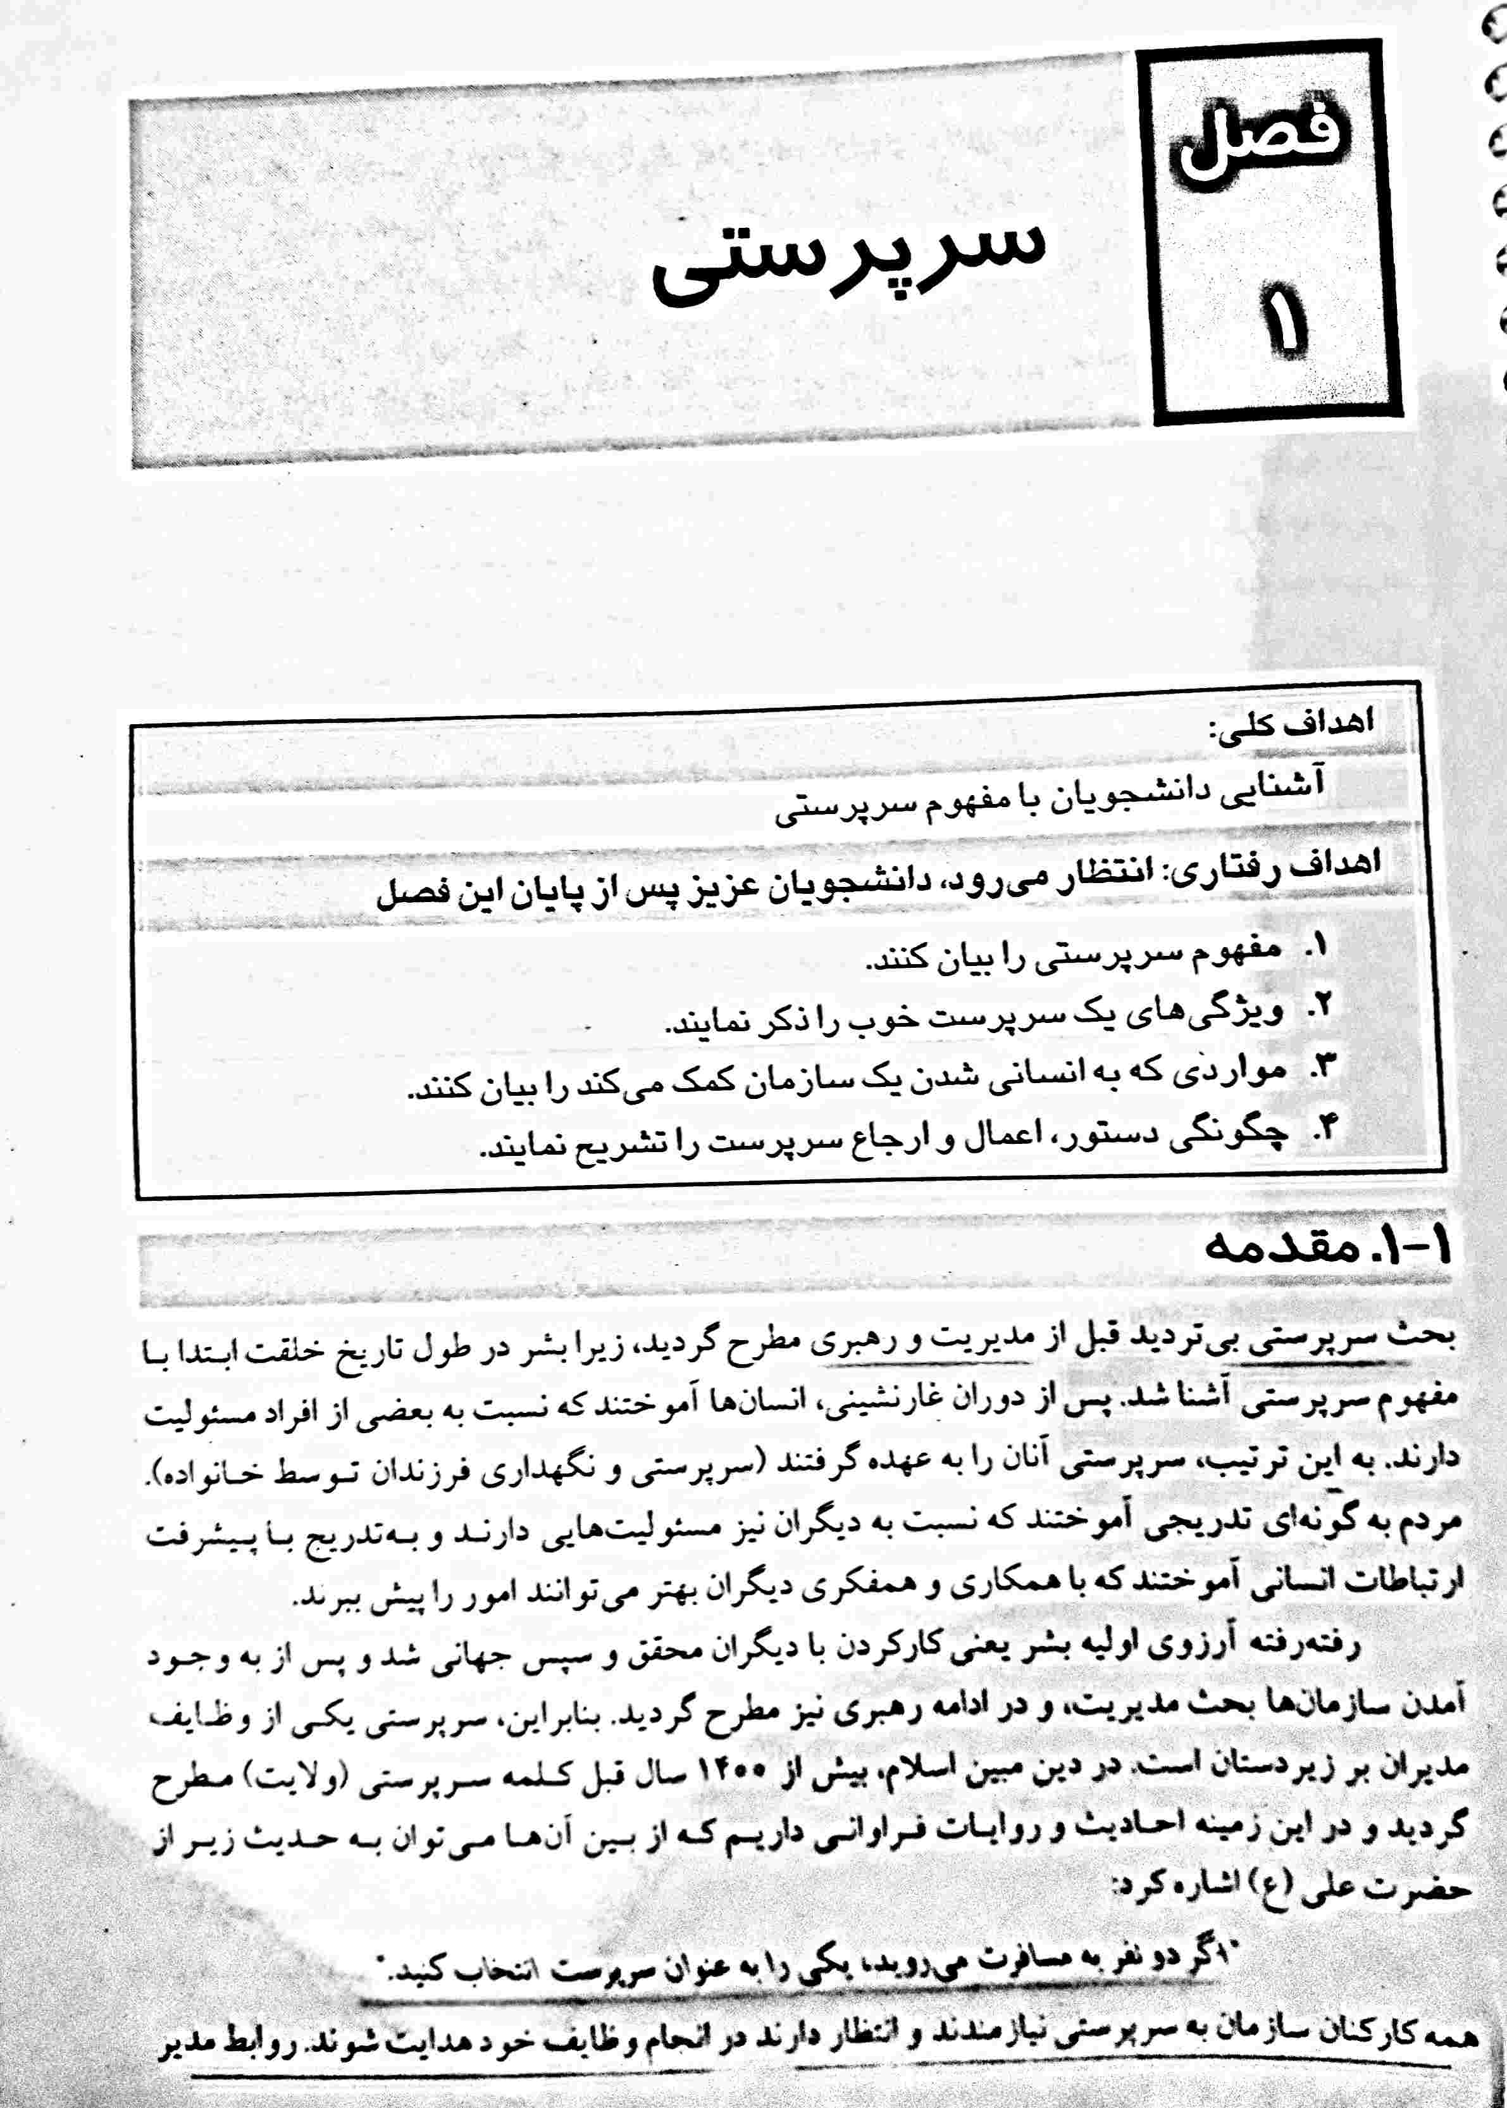

Slide 3
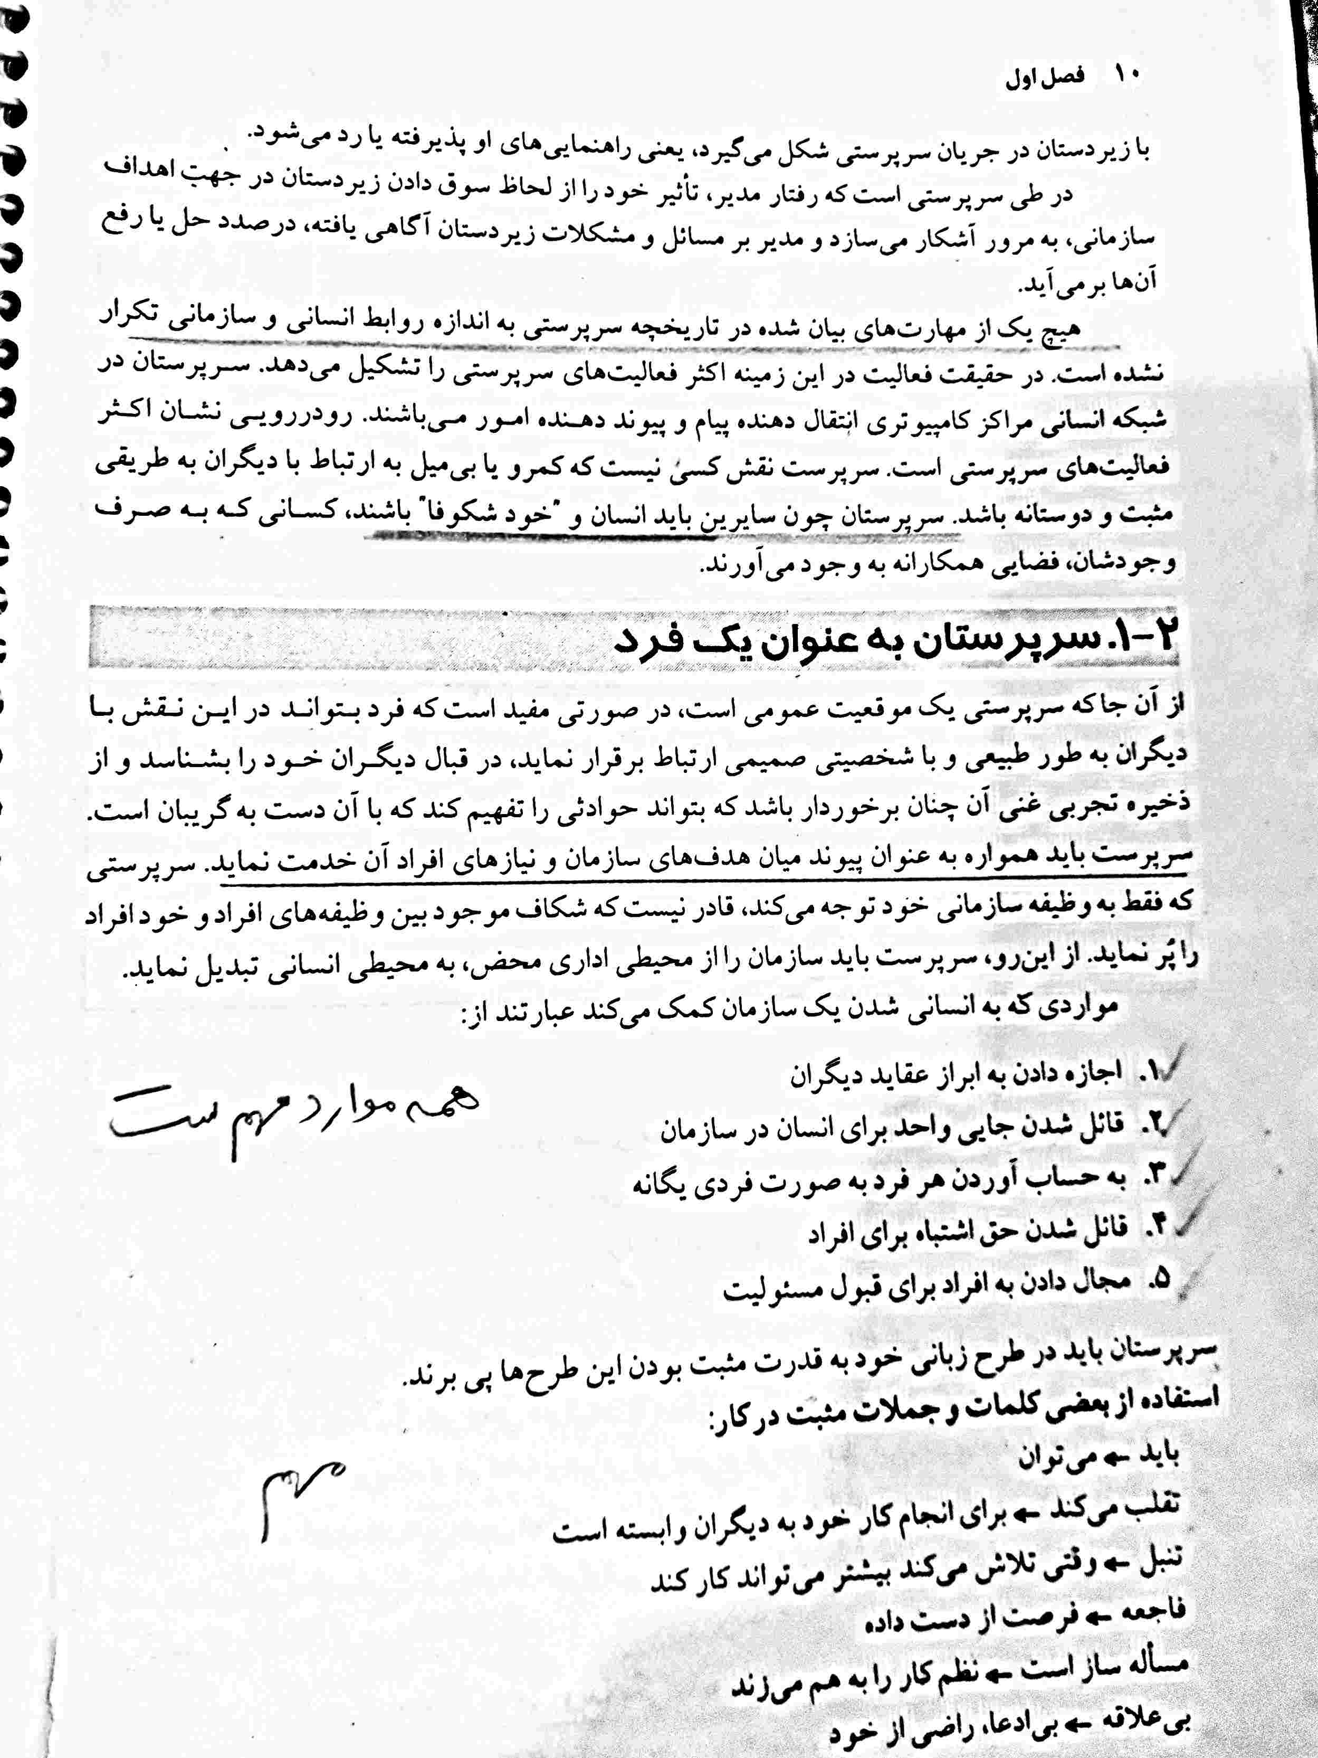

Slide 4
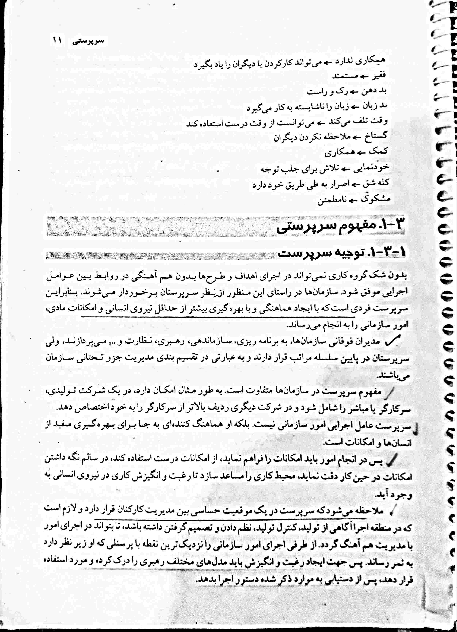

Slide 5
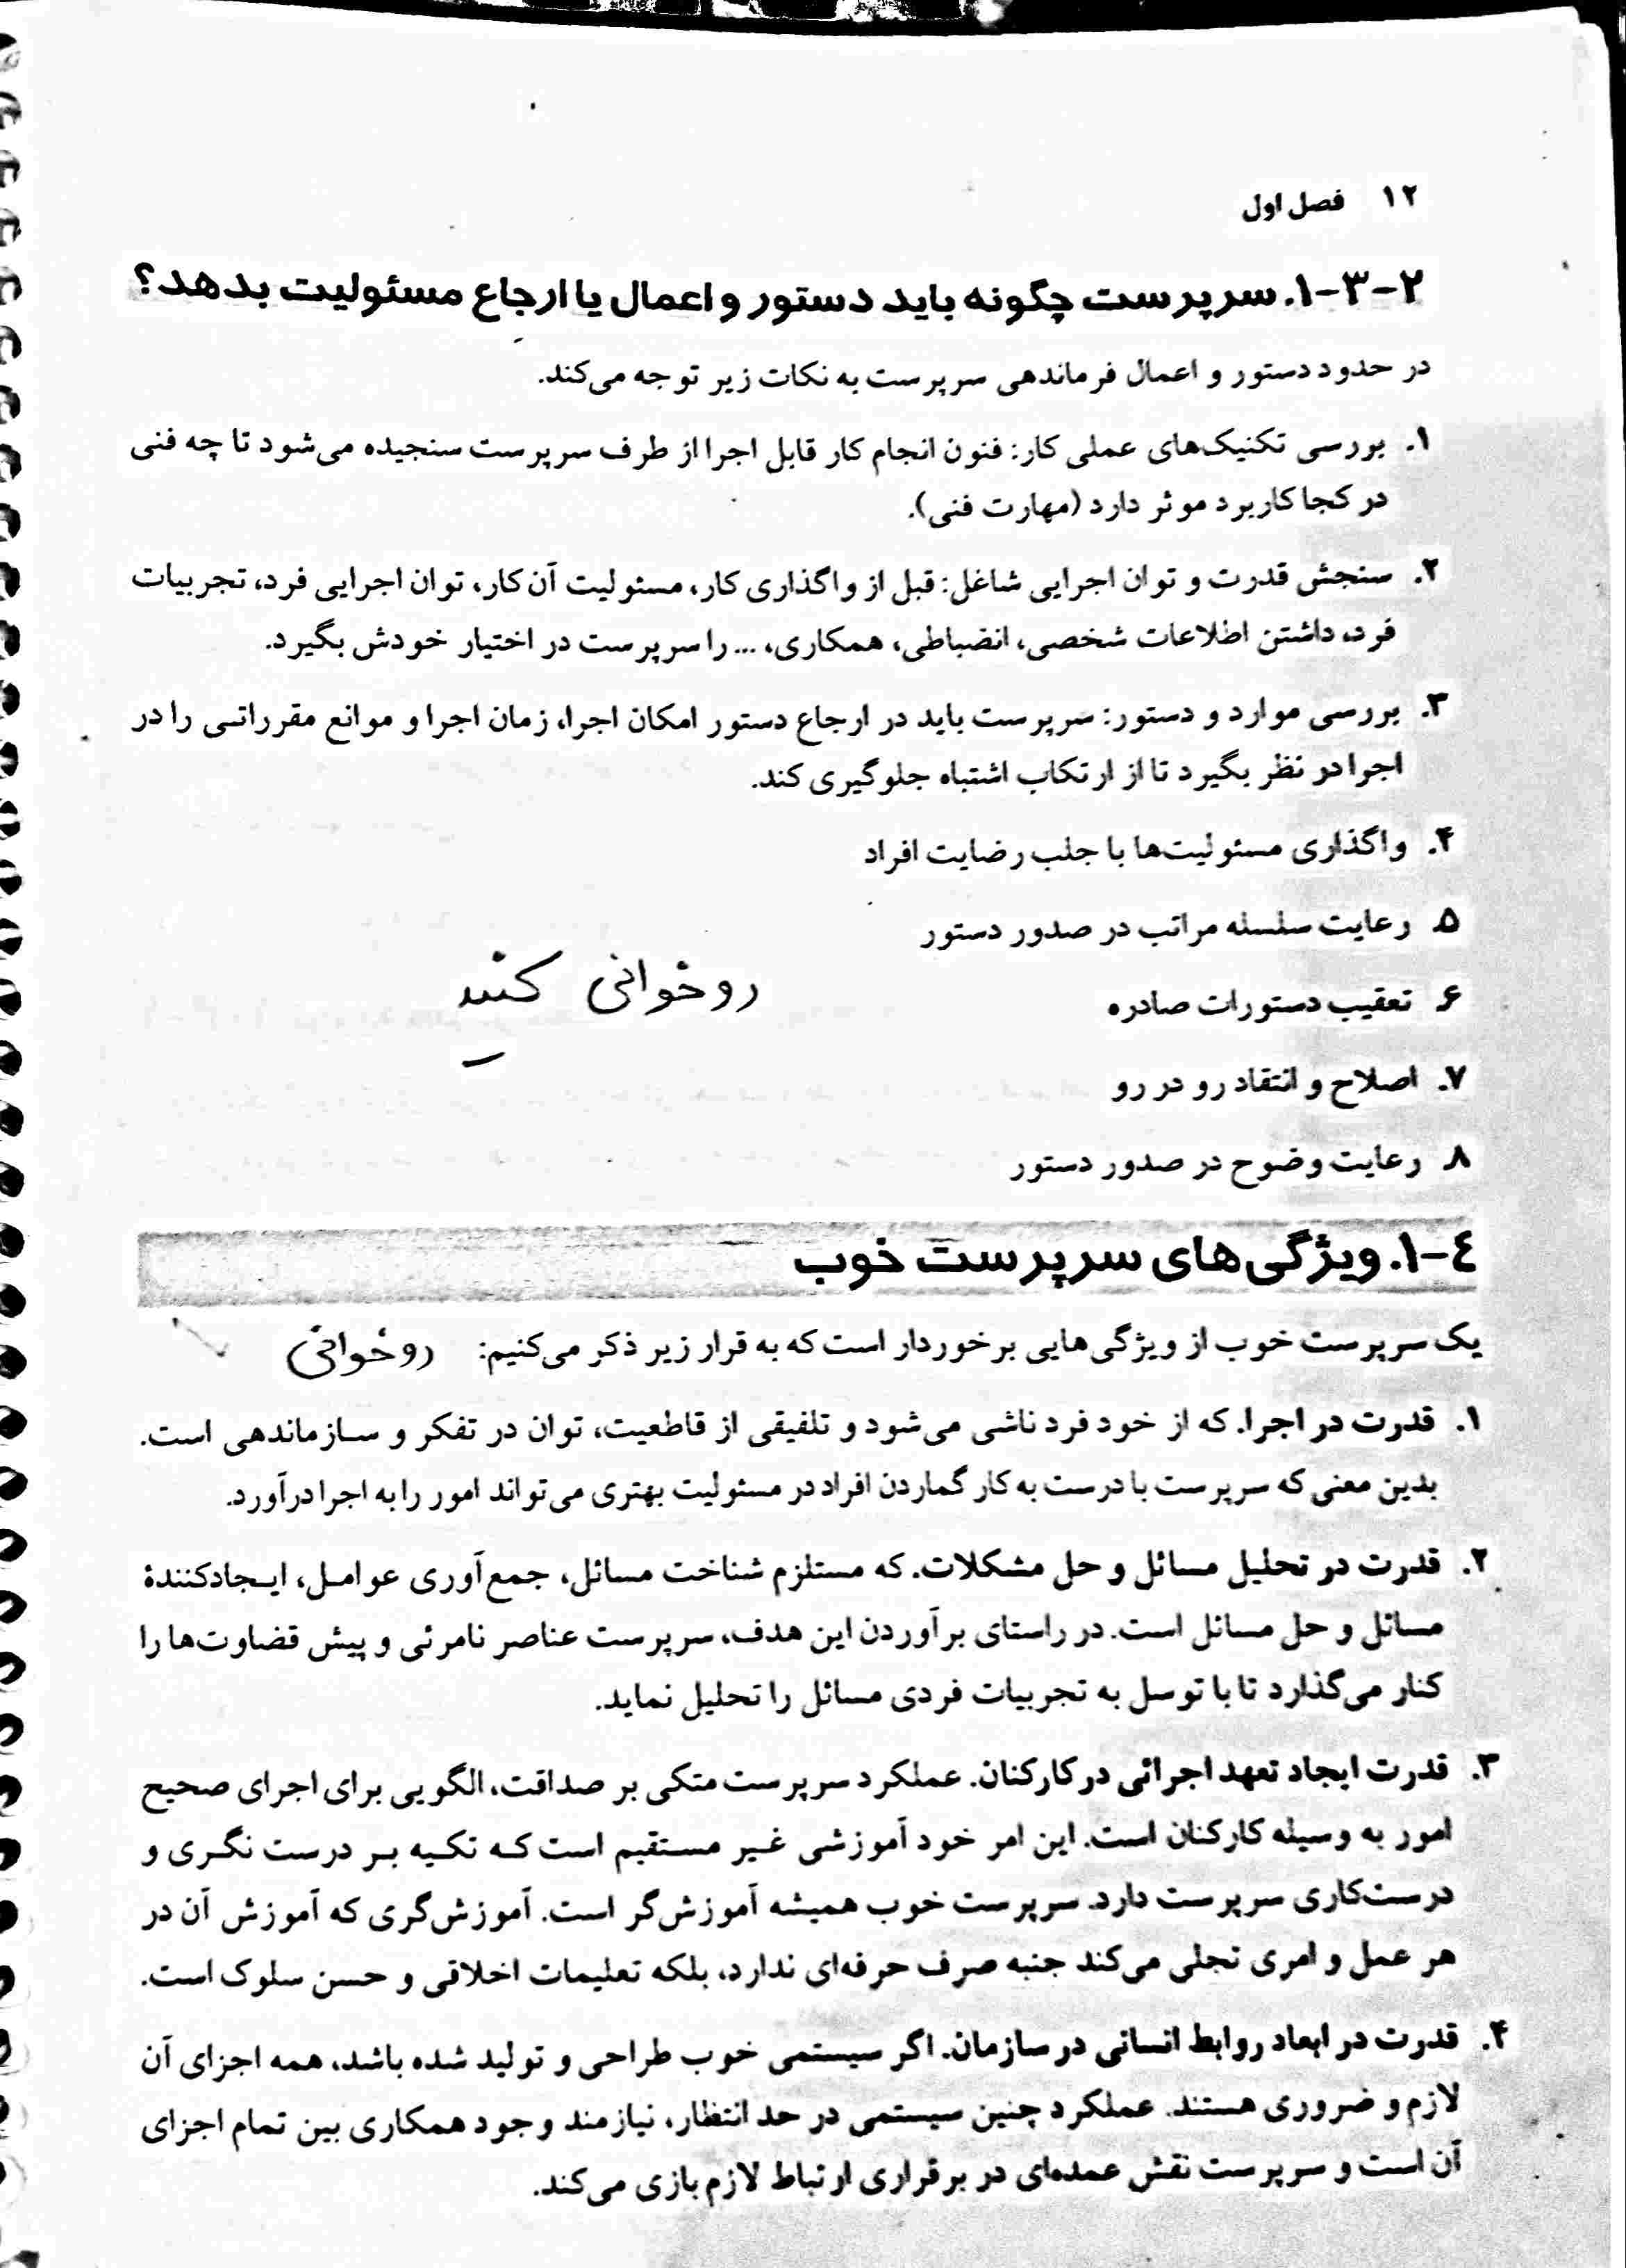

Slide 6
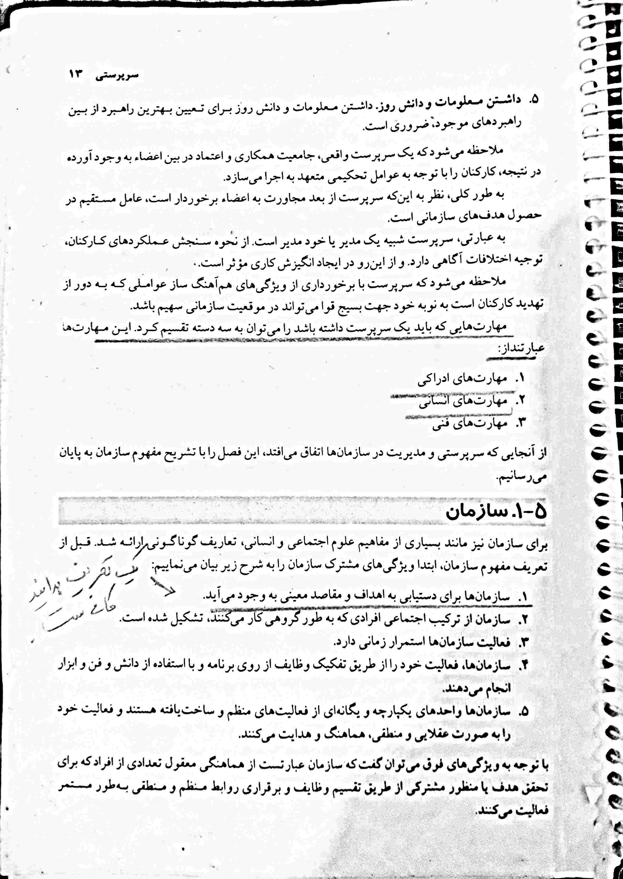

Slide 7
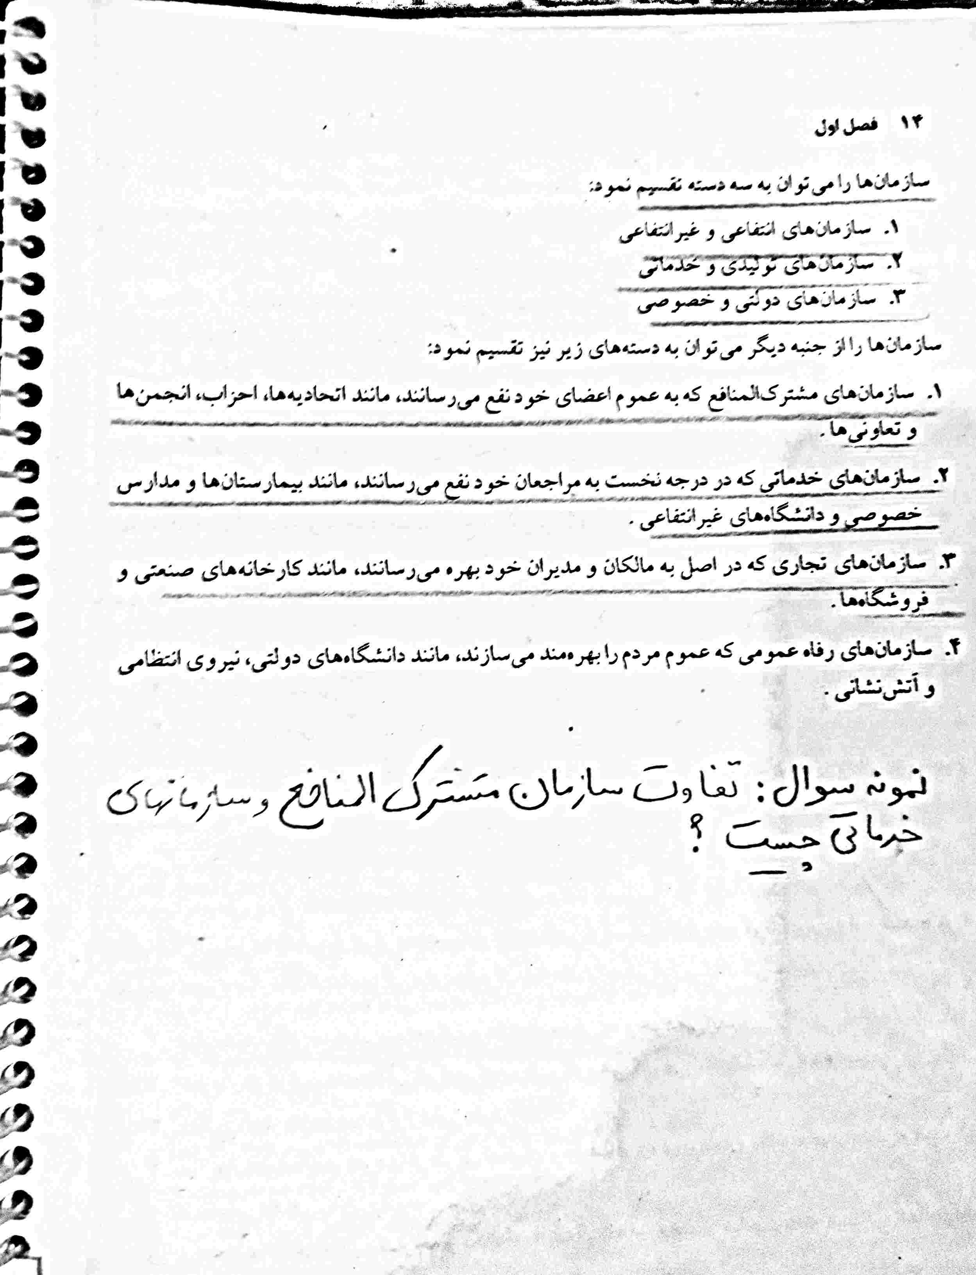

Slide 8
در ادامه مطالب توضیحاتی دست نوشته از خودم در مورد متن کتاب میباشد

Slide 9
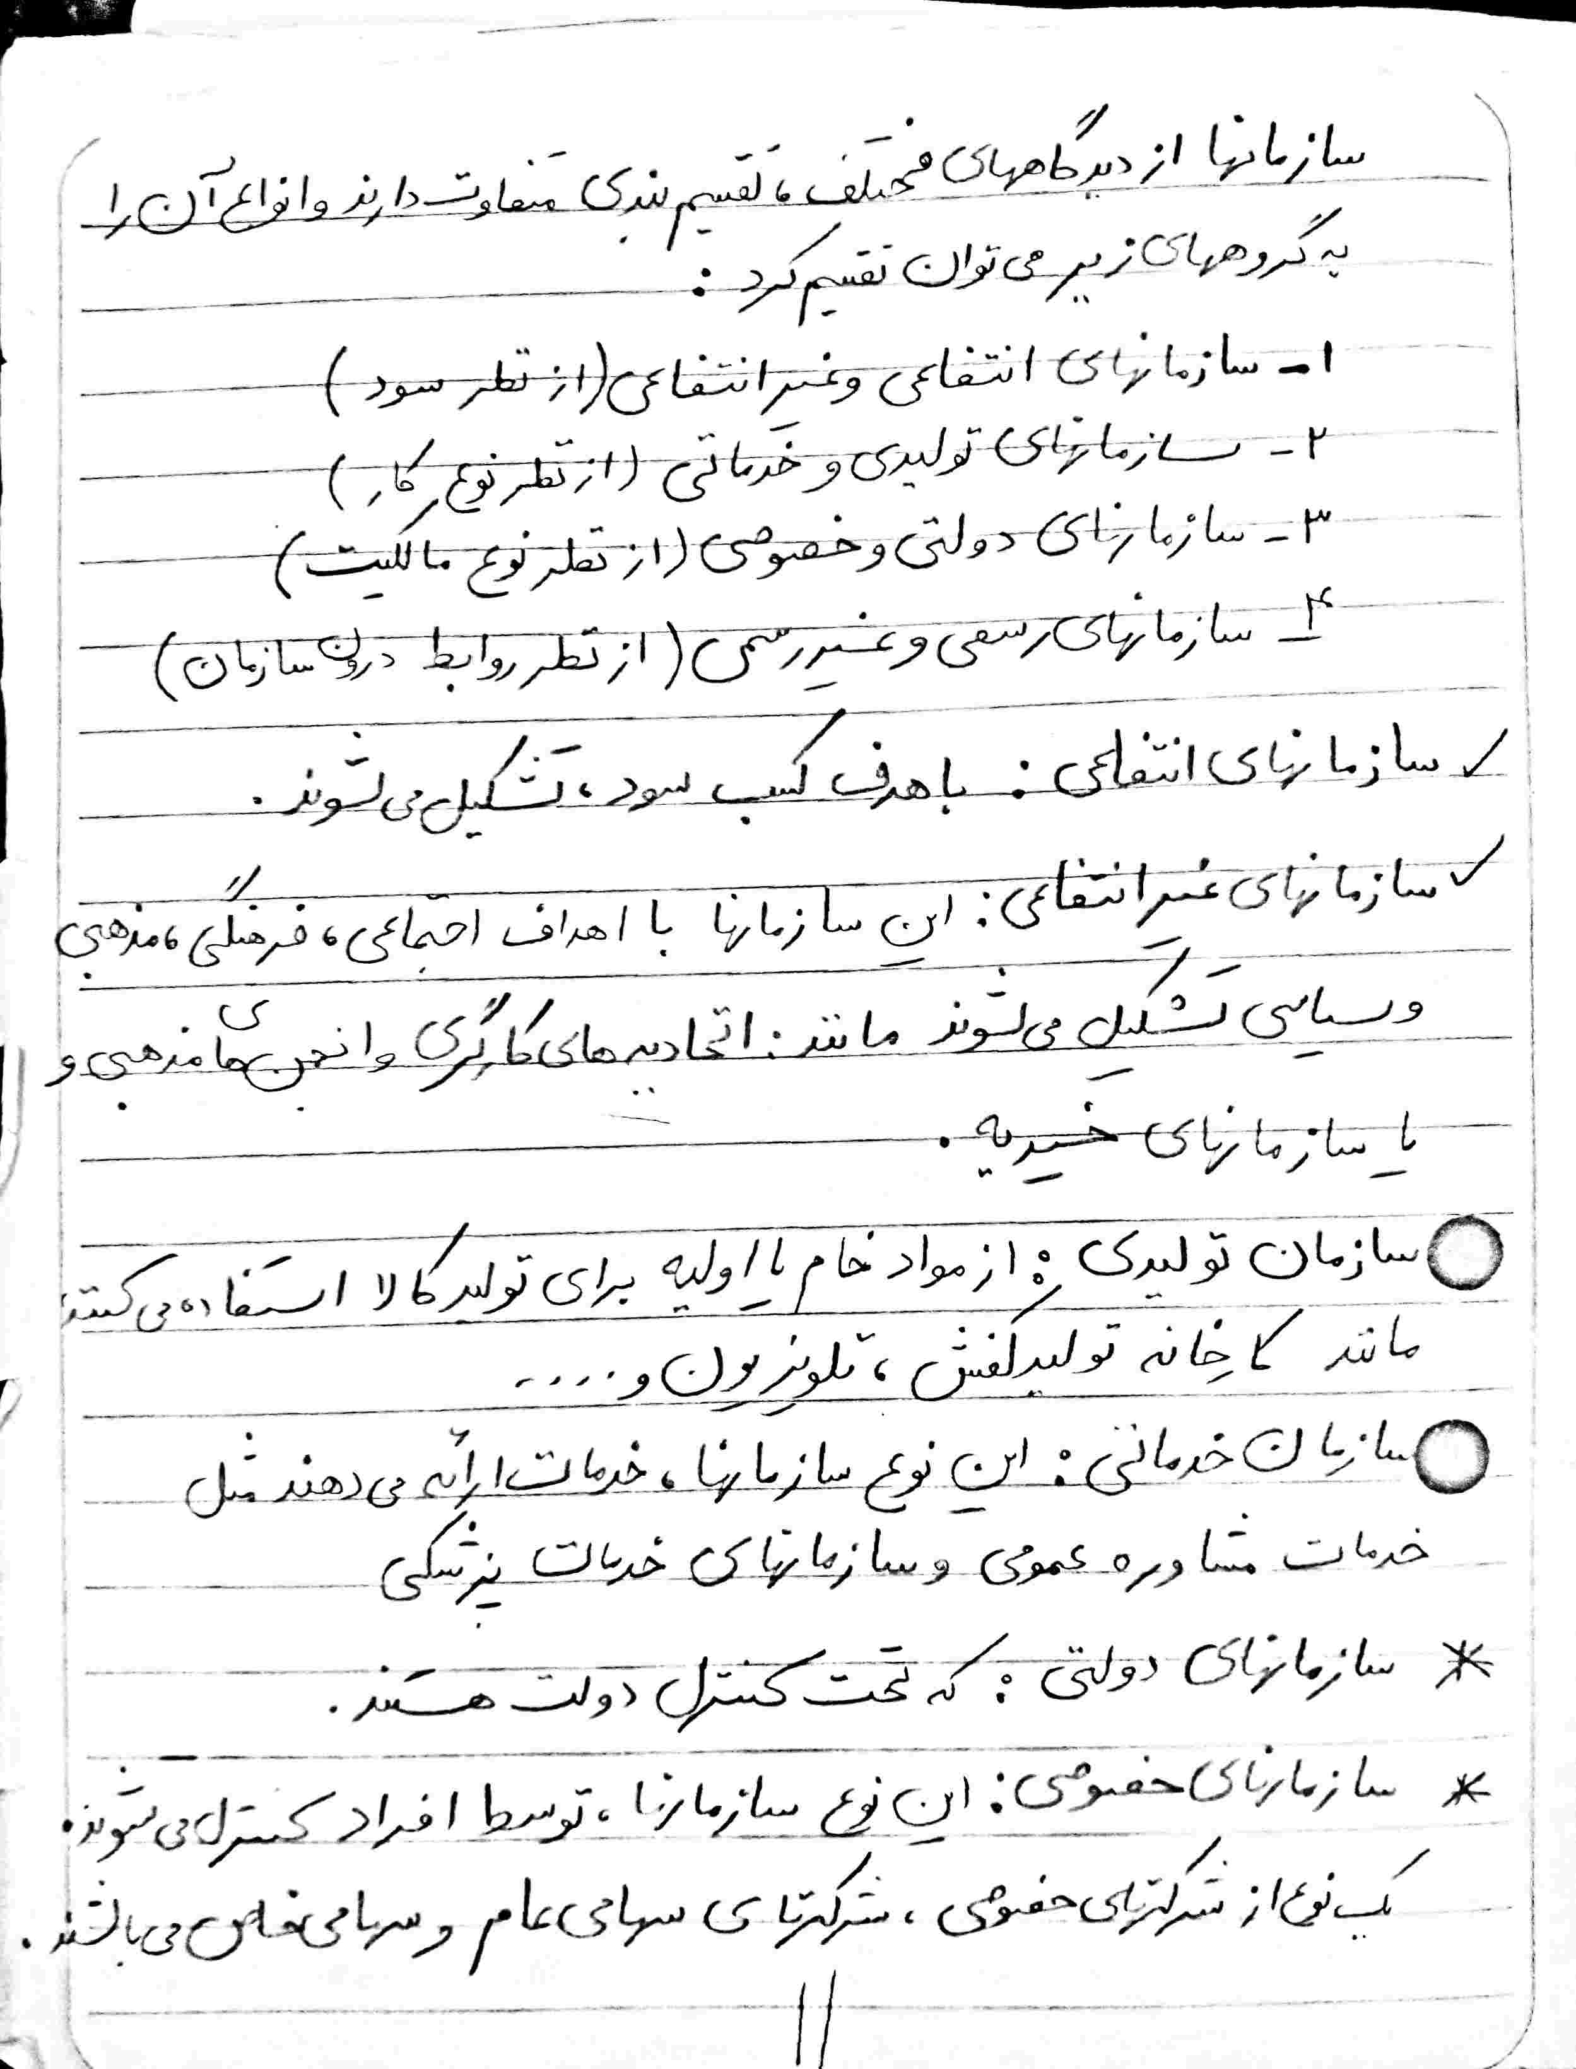

Slide 10
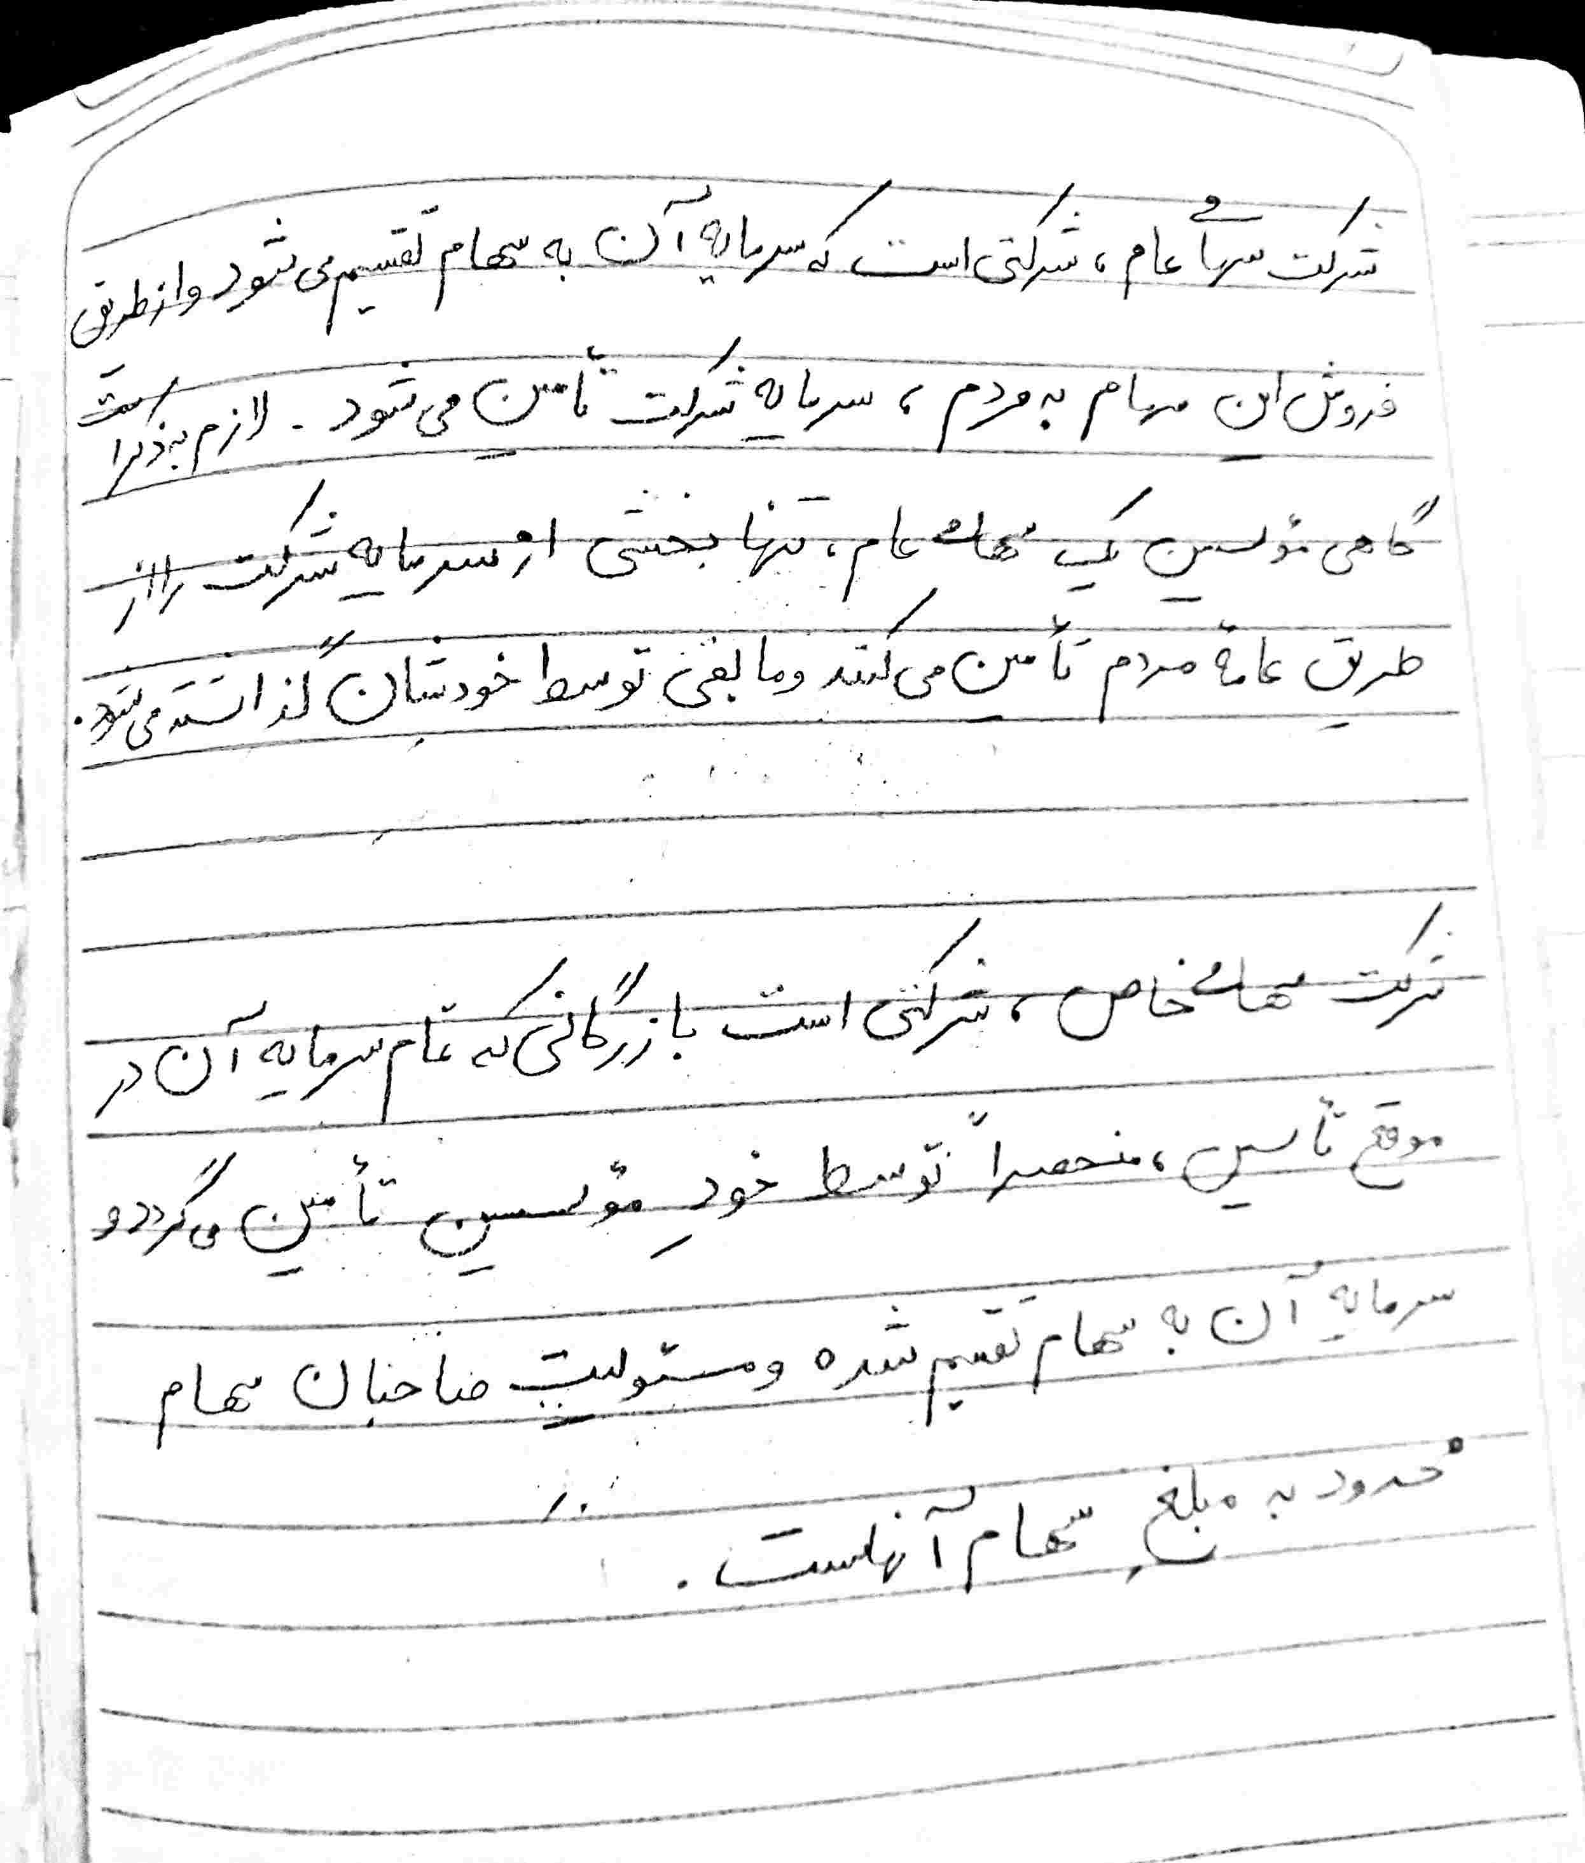

Slide 11
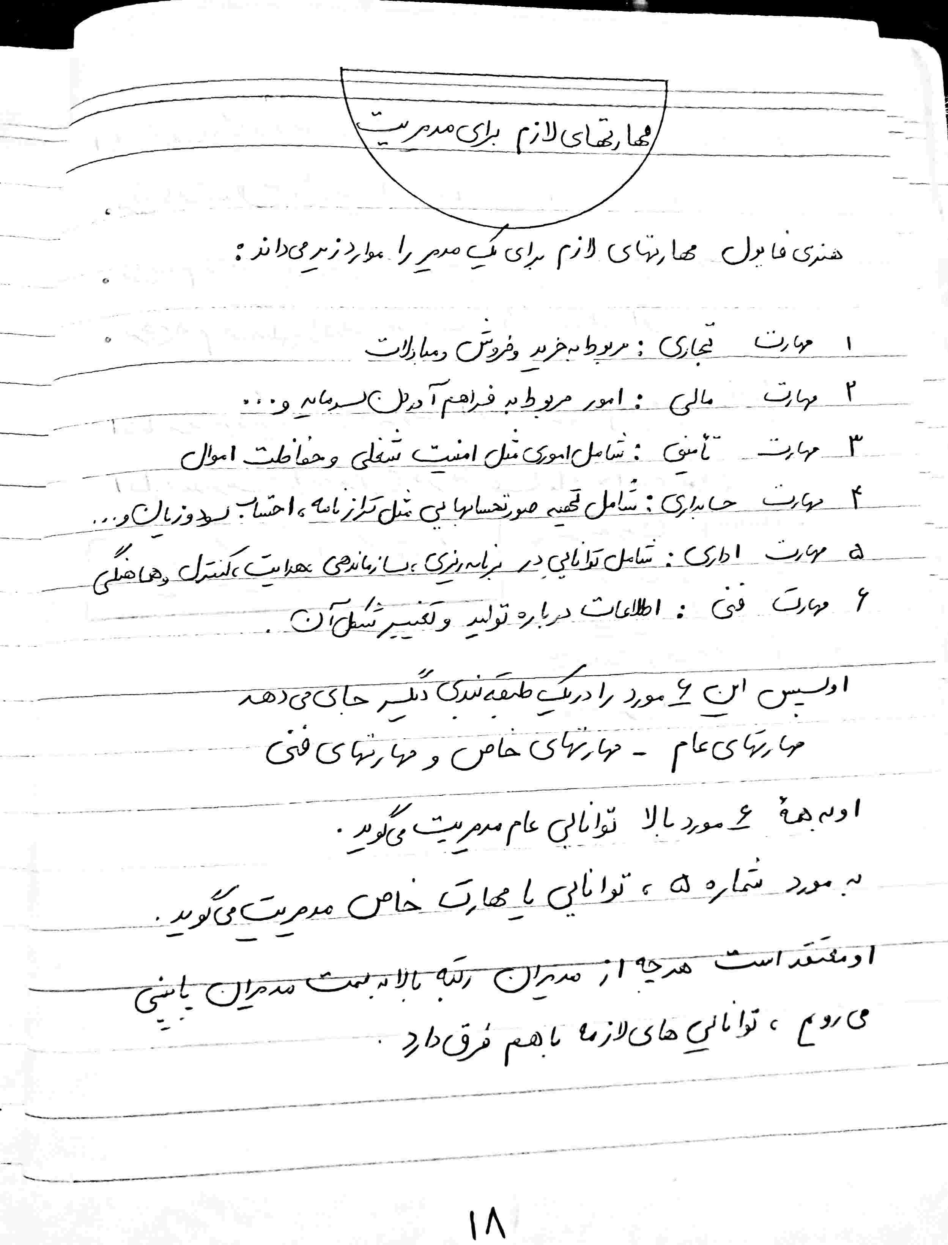

Slide 12
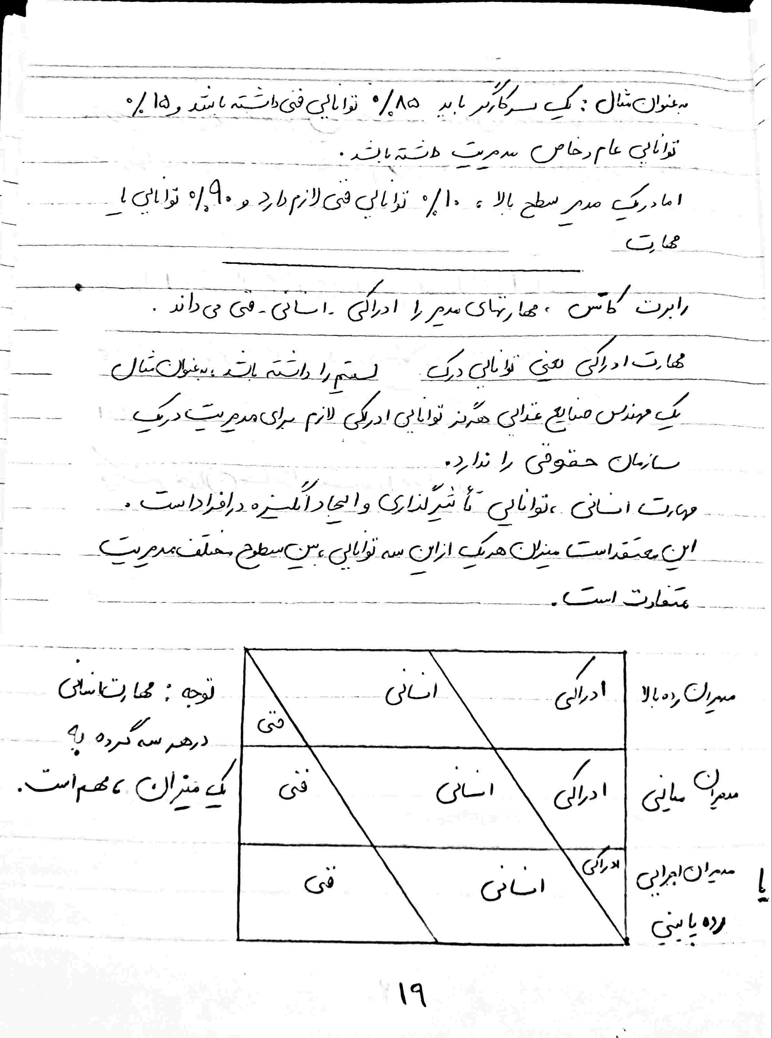

Slide 13
نمونه سوال از فصل 1
تفاوت سازمان انتفاعی و غیر انتفاعی چیست ؟
تفاوت سازمانهای مشترک المنافع با سازمانهای خدماتی در چیست؟
تفاوت سازمانهای تجاری با سازمانهای خدماتی در چیست؟
سازمانهای رفاه عمومی را تعریف کنید و مثال بزنید.
نکته مهم : کلیه سازمانهایی که در آنها کلمه ملی دیده میشود سازمانهای دولتی و سود حاصل از انها متعلق به کشور ست و جز سازمانهای غیر انتفاعی میباشند.مثل شرکت ملی مس ایران.شرکت ملی نفت ایران.کفش ملی
بانک های دولتی مثل بانک ملی چون تمام منافع حاصل از انها متلق به دولت است جز سازمانهای غیر انتفاعی میباشند اما بانکهای خصوصی جز سازمانهای انتفاعی میباشند
شهرداری ها چون حسابرسی دولتی میشوند جز سازمانهای غیر انتفاعی میباشند
یک سازمان نام ببرید که هم خدماتی باشد و هم انتفاعی ؟ مثلا بیمارستان خصوصی
نکته : بیمارستانهای دولتی غیر انتفاعی میباشند
بین سه مهارت فنی و ادراکی و انسانی کدام مهارت در مدیران رده بالا بیشتر مورد نیاز ست؟
بین سه مهارت فنی و ادراکی و انسانی کدام مهارت در مدیران رده پایین بیشتر مورد نیاز ست؟
یک تعریف از سازمان بگویید.
قایل شدن جایی واحد در سازمان برای کارگر یعنی چه ؟ یعنی شرح وظایف کارگر کاملا معلوم باشد و چند وظیفه کاملا غیر مرتبط به او واگدار نکنیم

